Slide 1
«Интеллектуальное строительство» и информационные технологии в сфере строительства

Slide 2
Текущая ситуация
Проблемы:
Низкий уровень межведомственного взаимодействия и координации между участниками градостроительного процесса, особенно с ресурсно-снабжающими организациями
Несогласованность действий регуляторов регионального и местного уровня
Существенные различия между административными процедурами на уровне муниципальных образований одного региона, что создает высокую степень неопределённости при их прохождении инвесторами
Отсутствие единых форматов информационного взаимодействия между участниками градостроительного процесса
Дублирование по структуре и содержанию сведений, содержащихся в различных информационных системах, отсутствие интеграции с данными государственного кадастра недвижимости и реестра прав
Увеличения сроков прохождения процедур выдачи разрешения на строительство, обусловленных отсутствием либо низким качеством документов градостроительного зонирования, в том числе установленных правил землепользования и застройки, а также наличием в них существенных ошибок
Низкий уровень информатизации органов местного самоуправления
Низкий уровень компетенции сотрудников органов местного самоуправления, отсутствие заинтересованности в сокращении сроков прохождения процедур, стимулов к внедрению новых подходов и изменений (в т.ч. информационных технологий)

Slide 3
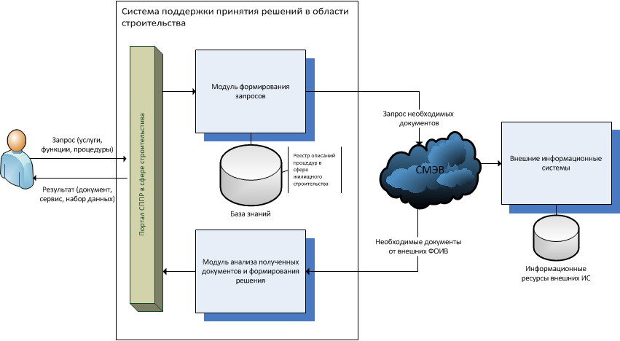
ПРЕДЛАГАЕМОЕ РЕШЕНИЕ: СИСТЕМА ГРАДОСТРОИТЕЛЬНОГО РЕГУЛИРОВАНИЯ

Slide 4
Выдача разрешения на строительство
Выдача разрешения на строительство требует:
Правоустанавливающие документы на земельный участок
Градостроительный план земельного участка
Разделы 1, 6, 7 проектной документации
Разрешение на отклонение от предельных параметров разрешенного строительства, реконструкции
Положительное заключение экспертизы проектной документации (если проектная документация подлежит экспертизе)
Свидетельство об аккредитации юридического лица, выдавшего положительное заключение негосударственной экспертизы
Схема планировочной организации земельного участка (для объектов индивидуального жилищного строительства)
Согласие всех правообладателей объекта капитального строительства
Решение общего собрания собственников помещений в многоквартирном доме
Это документы и данные из внешних информационных систем различного уровня (федерального, регионального, муниципального)

Slide 5
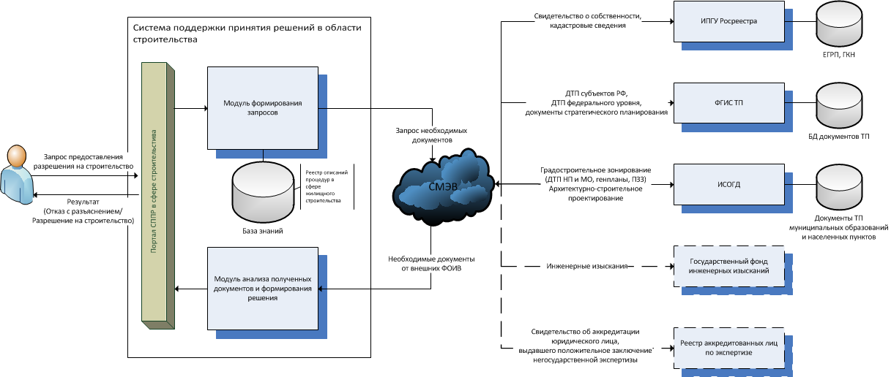
Процесс на примере услуги по выдаче разрешения на строительство(1)
выдачи

Slide 6
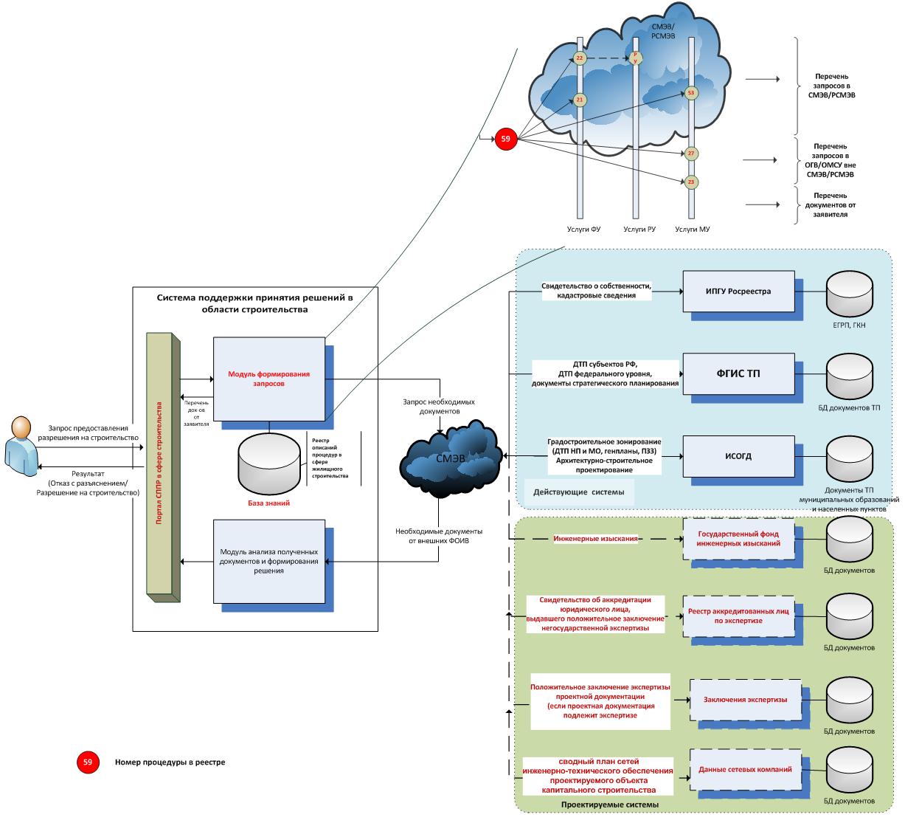
Процесс на примере услуги по выдаче разрешения на строительство (2)
выдачи

Slide 7
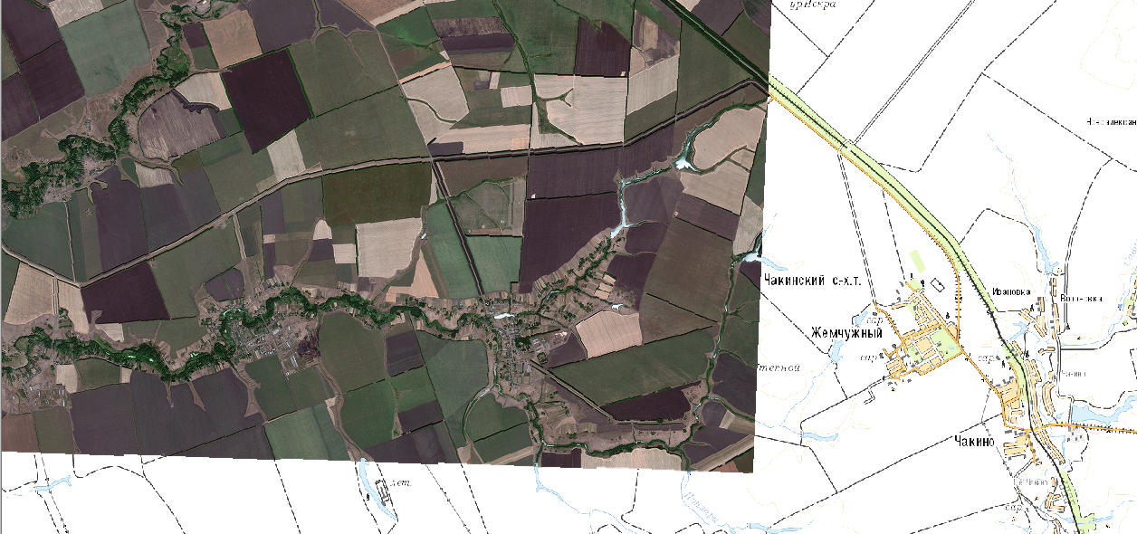
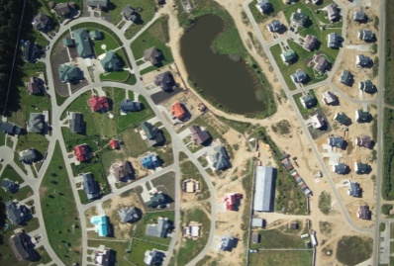
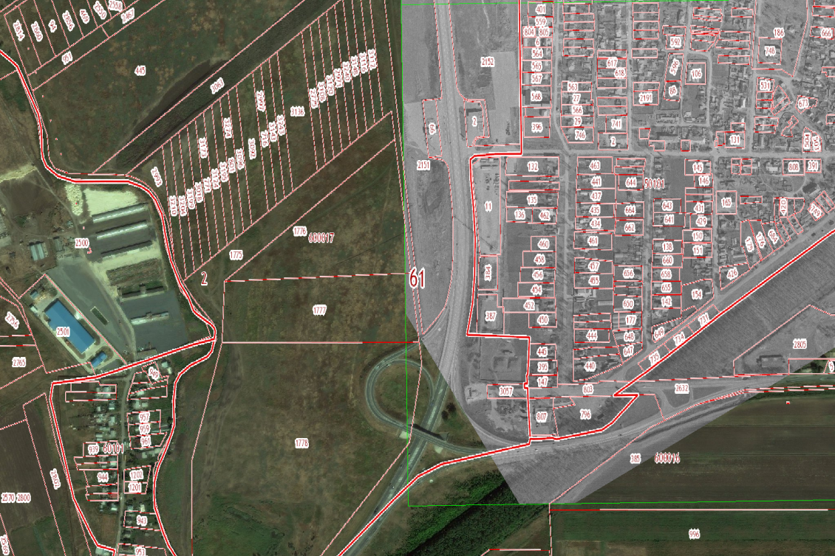
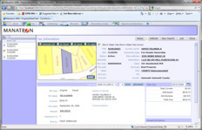
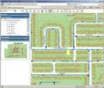
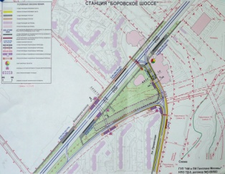
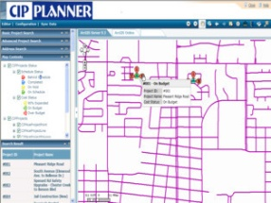
Состав информационной системы градостроительной деятельности (ИСОГД)
Элемент Системы Поддержки Принятия Решений (СППР) в строительстве
Геодезические картографические материалы
Документы территориального планирования РФ,в части касающейся территории муниципального образования
Документы территориального планирования субъекта РФ, в части касающейся территории муниципального образования
^{ИСОГД}
Документация по планировке территории
Изъятие и резервирование земельных участков для государственных и муниципальных нужд
Правила землепользования и застройки и документация по планировке территории
Застроенные и подлежащие застройке земельные участки

Slide 8
Эффекты от внедрения:
Сокращение временных затрат ;
Возможность получения государственных услуг из любой точки местонахождения в удобное время, в т.ч. через Портал услуг;
Возможность получения информации о ходе предоставления государственных услуг через Портал услуг;
Увеличение числа каналов предоставления услуги / процедуры;
Исключение необходимости предоставления документов, имеющихся в распоряжении государственных и муниципальных органов ;
Взаимодействие с органами власти через «личный кабинет» без личного посещения;
Невозможность органов власти запросить документы, которые не предусмотрены регламентом процедуры (или услуги)

Slide 9
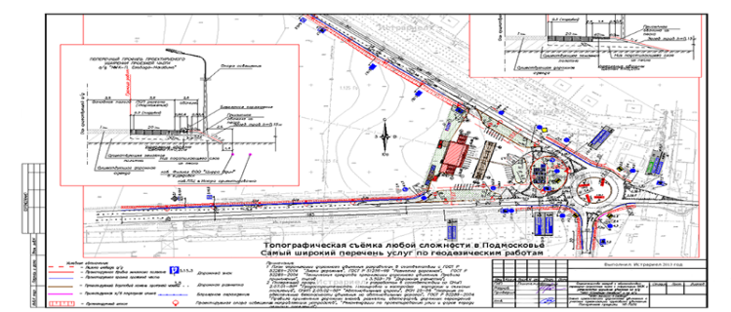
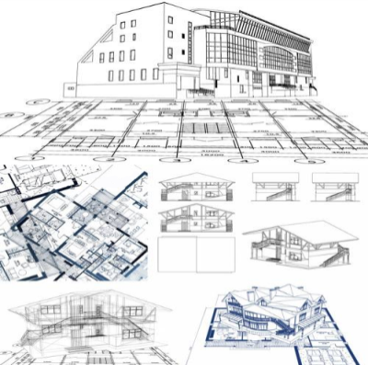
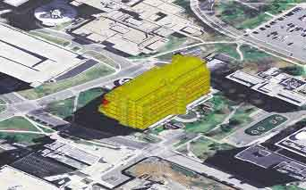
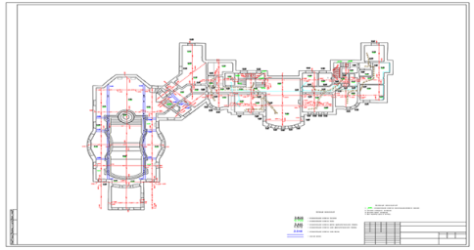
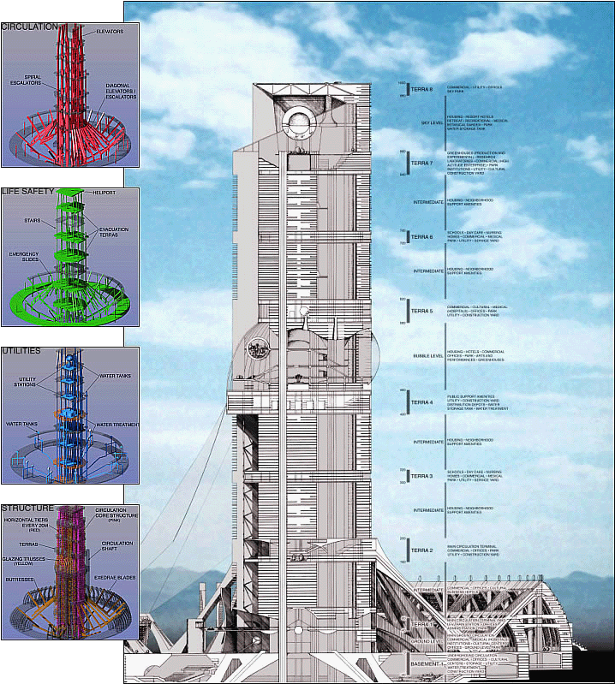
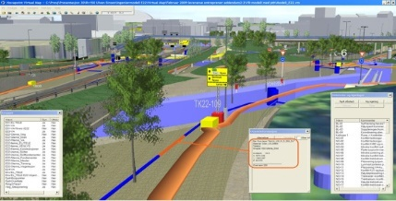
Цифровые технологии в строительстве
В настоящее время всё большее значение приобретает использование цифровых технологий в строительстве, на всех его этапах (проектирование, строительство, эксплуатация).
Особенно это важно на ключевом этапе проектно-изыскательских работ. У проектной организации появляется возможность не заниматься проектно-изыскательскими работами в традиционном смысле, но при этом получать внятные результаты за счёт применения смарт-технологий, в т.ч. облачных вычислений.
Развитие технологической базы позволяет сводить к минимуму те работы, которые ранее составляли и включались в проектно-изыскательские работы.
Облачные технологии обеспечивают формирование нового качества проектных решений и значительное снижение их стоимости за счёт объединения всех данных на единой основе. Что в итоге приводит к сокращению сроков и экономии бюджета строительства.
Основная идея
От бумажных чертежей – к цифровым технологиям !

Slide 10
Лучшие мировые практики
Существует огромное количество накопленной информации, которая позволяет вообще не производить проектно-изыскательские работы ПИР. Например, в Испании одной из услуг является предоставление услуги в облаке для расчёта проектирования установки средств радиосвязи. Т.е. заявитель фактически покупает накопленную ранее цифровую информацию о местности и объектах на ней, хранящуюся на облачных серверах.
На такой же основе происходит проверка соответствия проекта нормативным требованиям, и разрешение на строительство выдаётся на основе геопространственного анализа цифровых данных о местности программными средствами на базе облачных технологий. Ранее затраченные средства на сбор объективных данных возвращаются в бюджет, а заявитель экономит ресурсы и немедленно приступает к строительству. Поскольку строительство средств связи ведётся из заёмных средств, то это – хороший пример, когда можно практически не проводить проектно-изыскательских работ, а сразу сформировать проектные решения. Экономия при этом составляет значительный объём - 20% средств, а реализация проекта сразу значительно ускоряется (также на 20%).
Аналогичное правило действует в Сингапуре практически по всем проектам. Таким образом, оказывается, что нормировать проектно-изыскательские работы не надо, а надо создать условия для использования ранее накопленной цифровой информации, являющейся исходной для формирования вариантов проектных решений.

Slide 11
Основные виды работ по созданию объектов капитального строительства
ИНЖЕНЕРНЫЕ ИЗЫСКАНИЯ
Предоставление доступа на виды работ по инженерным изысканиям, которые оказывает влияние на безопасность объектов капитального строительства
Проведение инженерных изысканий:
инженерно-геодезические;
инженерно-геологические;
инженерно-гидрометеорологические;
инженерно-экологические;
инженерно-геотехнические
ПРОЕКТИРОВАНИЕ
Предоставление технических условий к сетям инженерно-технического обеспечения
Предоставление доступа на виды работ по подготовке проектной документации, которые оказывают влияние на безопасность объектов капитального строительства
Разработка проектной документации
ЭКСПЕРТИЗА ПРОЕКТНОЙ ДОКУМЕНТАЦИИ И РЕЗУЛЬТАТОВ ИНЖЕНЕРНЫХ ИЗЫСКАНИЙ
Государственная экспертиза проектной документации и результатов инженерных
изысканий
Государственная экологическая экспертиза проектной документации
Оценка достоверности сметной стоимости (по объектам финансируемым с привлечением
средств федерального бюджета)
СТРОИТЕЛЬСТВО
Получение разрешения на строительство
Предоставление допуска на виды работ по строительству, которые оказывают влияние на безопасность объектов капитального строительства
Осуществление строительства
ВВОД ОБЪЕКТА В ЭКСПЛУАТАЦИЮ
- Выдача разрешения на ввод объекта в эксплуатацию

Slide 12
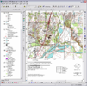
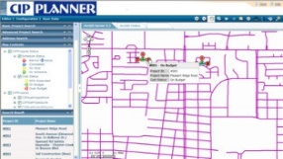
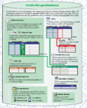
Объединение цифровой и бизнес-информации
^{Финансовая информация}
^{Карты и визуализация}
^{Бизнес-процессы}
^{Проектная}
^{информация}
^{Метаданные}
^{Модели данных}
наряду с классическими пространственными измерениями (длина, ширина, высота) появляются такие показатели, как «время» и «деньги»)

Slide 13
СПАСИБО за внимание!

